Slide 1
การเปลี่ยนแปลงทางสังคม (Social Change)
โดย...อ.ดร.ประพันธ์ เกียรติเผ่า
รายวิชา มนุษย์กับสังคม (Man & Soc) รหัสวิชา 999141

Slide 2
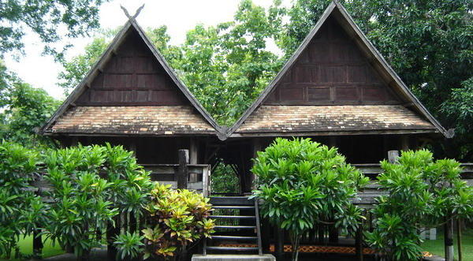
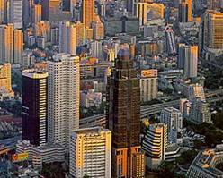
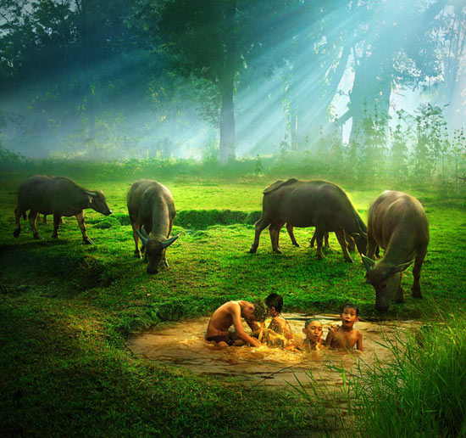
ภาพของการเปลี่ยนแปลงจากอดีตสู่... ปัจจุบัน

Slide 3
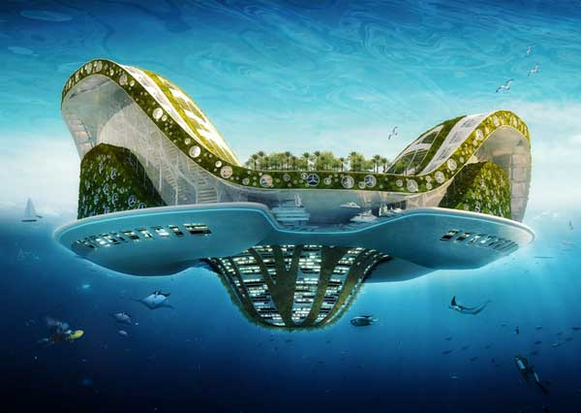
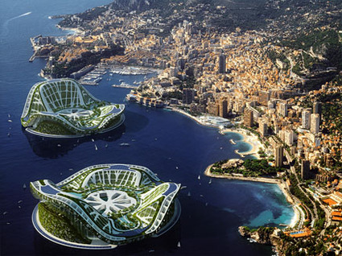
ภาพของการเปลี่ยนแปลงสู่อนาคต

Slide 4
การเปลี่ยนแปลงทางสังคมและวัฒนธรรม (Social & Culture Change)

Slide 5
การเปลี่ยนแปลง
1. Webster’s Encyclopedic Unabridged Dictionary of the English Language ได้บัญญัติไว้ว่า การเปลี่ยนแปลง (Change) มีความหมายตรงกับหลายคำ อาทิเช่น Transformation หรือ Modification หรือ Alteration

Slide 6
สังคม
เสถียรโกเศส ให้ความหมายของคำว่า “สังคม” ไว้ว่า
“มนุษย์ที่รวมกันอยู่เป็นหมู่คณะ ที่มีทั้งหญิงและชาย ตั้งภูมิลำเนาเป็นหลักแหล่ง ณ ที่ใดที่หนึ่งเป็นประจำเป็นเวลานานพอสมควร
มีความสนใจร่วมกันในสิ่งอันเป็นมูลฐานแห่งชีวิต
มีการดำรงชีพ
ความปลอดภัยทางร่างกายก็เป็นส่วนหนึ่งของส่วนรวม
มนุษย์ที่ร่วมกันเป็นคณะตามเงื่อนไขที่กล่าวมานี้ เรียกว่า “สังคม”

Slide 7
การเปลี่ยนแปลงทางสังคม หมายถึง
- การเปลี่ยนแปลงของระบบความสัมพันธ์ระหว่างสมาชิกในสังคม
- การเปลี่ยนแปลงทางด้านโครงสร้างของความสัมพันธ์ระหว่างกลุ่มและระหว่างส่วนประกอบของสังคมนั้น เช่น ความสัมพันธ์ระหว่างชาวชนบท ชาวเมือง เป็นต้น
การเปลี่ยนแปลงทางสังคมดังกล่าวนี้ย่อมเกิดขึ้นในระดับกลุ่มบุคคลและในระดับสถาบันทางสังคมไม่ว่าจะเป็นในสถาบันครอบครัว เครือญาติ การสมรส ครองเรือน หรือสถาบันการเมืองเศรษฐกิจ ฯลฯ ก็ได้
ที่มา : สุริชัย หวันแก้ว (2549:155)

Slide 8
John F. Cuber
“สังคมอาจให้คำจำกัดความว่า เป็นกลุ่มของประชาชนที่อาศัยอยู่รวมกันเป็นเวลานานพอที่มีการจัดระเบียบร่วมกันและเห็นว่าพวกเขาแตกต่างไปจากกลุ่มอื่น”

Slide 9
วัฒนธรรม
2. พระยาอนุมานราชธนได้ อธิบายคำว่า วัฒนธรรม คือ สิ่งที่มนุษย์เปลี่ยนแปลงปรับปรุงหรือผลิตขึ้น เพื่อความเจริญงอกงามในวิถีชีวิตมนุษย์
- ในส่วนรวมที่ถ่ายทอดกัน
- ได้เลียนแบบกันได้
- เอาอย่างกันได้
"วัฒนธรรม" ในความหมายทางสังคมวิทยา คือ วิถีการดำเนินชีวิตและกระสวนแห่ง พฤติกรรม และบรรดาผลงานทั้งมวลที่มนุษย์ได้สร้างสรรค์ขึ้น ตลอดจนความคิด ความเชื่อ ความรู้ เป็นต้น

Slide 10
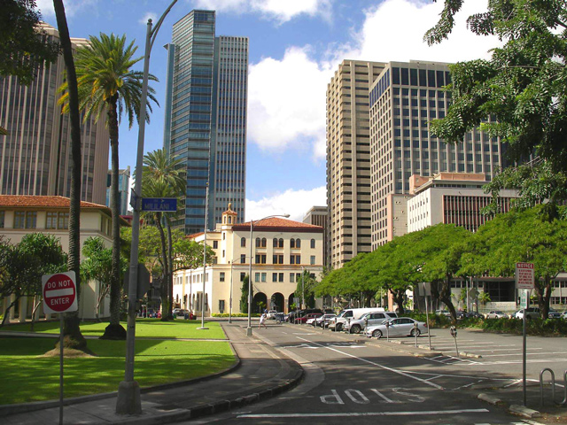
การเปลี่ยนแปลงทางสังคมและวัฒนธรรม
What? การเปลี่ยนแปลงสังคม หมายถึงอะไร ?
Why? ทำไมจึงเกิดการเปลี่ยนแปลงขึ้นมา ?
How? การเปลี่ยนแปลงนั้นเกิดขึ้นได้อย่างไร ?
Where? การเปลี่ยนแปลงเป็นไปในทิศทางใด ?
When? อัตราเร็วช้าในการเปลี่ยนแปลง ?

Slide 11
What? การเปลี่ยนแปลงสังคมหมายถึงอะไร
การเปลี่ยนแปลงนั้นจะต้องเป็นปรากฏการณ์ร่วม หมายความว่า เกิดจากคนส่วนใหญ่ในสังคมและมีผลกระทบต่อคนส่วนใหญ่ด้วย
การเปลี่ยนแปลงนั้นจะต้องเป็นการเปลี่ยนแปลงถึงระดับโครงสร้างสังคม สถาบันสังคมหรือความสัมพันธ์ระหว่างสถาบัน
การเปลี่ยนแปลงนั้นจะต้องกินระยะเวลานานพอสมควร มิใช่การเปลี่ยนแปลงในชั่วพริบตา
ผลกระทบจากการเปลี่ยนแปลงนั้นจะต้องกระทบต่อประวัติศาสตร์ของสังคมนั้น

Slide 12
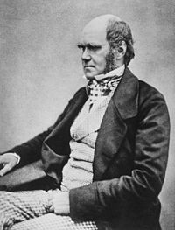
Why? ทำไมจึงเกิดการเปลี่ยนแปลง
1. ทฤษฎีวิวัฒนาการ (Evolutionary theory) เป็น แนวความคิดที่ได้รับอิทธิพลจากทฤษฎีวิวัฒนาการทาง ชีวภาพของ ชาร์ลส์ ดาร์วิน (Charles Darwin) โดยนักสังคมวิทยาในกลุ่มทฤษฎีวิวัฒนาการเสนอว่า .....
“การเปลี่ยนแปลงของสังคมเป็นกระบวนการที่มีการเปลี่ยนแปลงอย่างเป็นขั้นตอนตามลำดับ โดยมีการเปลี่ยนแปลงจากขั้นหนึ่งไปสู่อีกขั้นหนึ่งในลักษณะที่มี การพัฒนาและก้าวหน้ากว่าขั้นที่ผ่านมา มีการเปลี่ยนแปลงจากสังคมที่มีรูปแบบเรียบง่ายไปสู่รูปแบบที่สลับซับซ้อนมากขึ้น และมีความเจริญก้าวหน้าไปเรื่อย ๆ จนเกิดเป็นสังคมที่มีความสมบูรณ์”

Slide 13
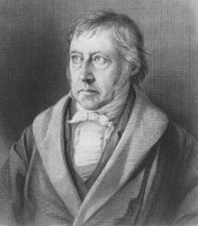
Why? ทำไมจึงเกิดการเปลี่ยนแปลง
2. ทฤษฎีความขัดแย้ง (Conflict theory) แนวความคิด ของนักทฤษฎีความขัดแย้งที่สำคัญ ได้แก่ คาร์ล มาร์กซ์ (Karl Marx) ซึ่งเป็นแนวความคิดที่มีข้อ สมมุติฐานที่ว่า พฤติกรรมของสังคมสามารถเข้าใจได้จากความขัดแย้งระหว่างกลุ่มต่าง ๆ และบุคคลต่าง ๆ เพราะการแข่งขันกันในการเป็นเจ้าของทรัพยากรที่มีค่าและหายาก
นักสังคมวิทยาใช้ทฤษฎีความขัดแย้งอธิบายการเปลี่ยนแปลงทางสังคม

Slide 14
Why? ทำไมจึงเกิดการเปลี่ยนแปลง
3. ทฤษฎีโครงสร้าง-หน้าที่ (Structural-Functional theory)………… แนวความคิดในการพัฒนาทฤษฎีโครงสร้าง-หน้าที่เป็นผลมาจากการนำเอา แนวความคิดทางด้านชีววิทยามาใช้ โดยอุปมาว่า โครงสร้างของสังคมเป็นเสมือนร่างกายที่ประกอบไปด้วยเซลล์ต่าง ๆ และมองว่า หน้าที่ของสังคมก็คือ การทำหน้าที่ของอวัยวะส่วนต่าง ๆ ของร่างกาย โดยแต่ละส่วนจะช่วยเหลือและเกื้อกูลซึ่งกันและกันเพื่อให้ระบบทั้งระบบมีชีวิตดำรงอยู่ได้

Slide 15
Why? ทำไมจึงเกิดการเปลี่ยนแปลง
(Robert K. Merton) ได้จำแนกหน้าที่ทางสังคมเป็น 2 ประเภทคือ 1. หน้าที่หลัก (Manifest)
2. หน้าที่รอง (Latent)
(Emile Durkheim) มีแนวความคิดว่า หน้าที่ของสังคมคือ ส่วนที่สนับสนุนให้สังคมสามารถดำรงอยู่ได้ ซึ่งสอดคล้องกับ (A.R. Radcliffe-Brown) (Bronislaw Malinowski) ที่มองว่า หน้าที่ทางสังคม เป็นส่วนสนับสนุนให้โครงสร้างสังคมคงอยู่อย่างต่อเนื่อง เพราะสังคมมีกระบวนการทางสังคมที่ทำให้สังคมเกิดความเป็นอันหนึ่งอันเดียวกัน เช่น บรรทัดฐาน ค่านิยม ความเชื่อ วัฒนธรรม และประเพณี เป็นต้น

Slide 16
Why? ทำไมจึงเกิดการเปลี่ยนแปลง
4.ทฤษฎีจิตวิทยา-สังคม (Social-Psychological theory) จากแนวความคิดด้านจิตวิทยา-สังคม เสนอว่า การพัฒนาทางสังคมเกิดจากการทำงานของปัจจัยทางด้านจิตวิทยาที่เป็นแรงขับให้ประชาชนมีการกระทำ มีความกระตือรือร้น มีการประดิษฐ์ มีการค้นพบ มีการสร้างสรรค์ มีการแย่งชิง มีการก่อสร้าง และพัฒนาสิ่งต่างภายในสังคม นักสังคมวิทยาที่ใช้ปัจจัยทางด้านจิตวิทยาอธิบายการเปลี่ยนแปลงทางสังคม มีดังนี้

Slide 17
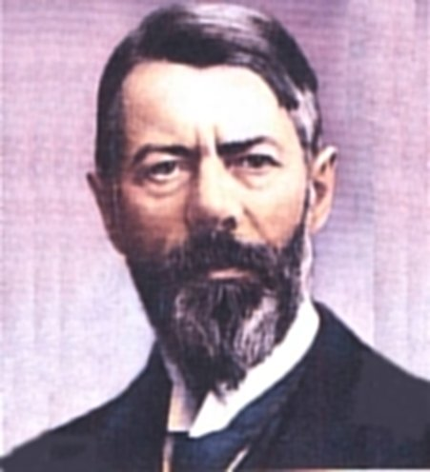
Why? ทำไมจึงเกิดการเปลี่ยนแปลง
(Max Weber) เป็นนักสังคมวิทยาคนแรกที่ใช้หลักจิตวิทยามาใช้ในการอธิบายการเปลี่ยนแปลงทางสังคม
Max เสนอว่า การพัฒนาของในสังคมอุตสาหกรรมสมัยใหม่ตามลัทธิทุนนิยม มีสาเหตุมาจากปัจจัยด้านจิตวิทยา ที่เกิดขึ้นหลังสมัยศตวรรษที่ 16 เมื่อในยุโรปตะวันตกมีการแพร่กระจายคำสอนของศาสนาคริสต์ ลัทธิโปรแตสแตน (Protestant ethic) ที่สอนให้ศาสนิกชนเกิดจิตวิญญาณแบบทุนนิยม (Spirit of Capitalism) เป็นนักแสวงหาสิ่งใหม่ มุ่งสู่ความสำเร็จเพื่อให้เกิดการยอมรับ ทำงานหนักเพื่อสะสมความร่ำรวย เก็บออมเพื่อนำไปใช้ในการลงทุน สร้างกำไรอย่างต่อเนื่อง

Slide 18
How? การเปลี่ยนแปลงนั้นเกิดขึ้นได้อย่างไร
นักสังคมให้ความสนใจกับ 3 ปัจจัย คือ
ตัวแปรที่ก่อให้เกิดการเปลี่ยนแปลง : ประชากร เทคโนโลยี วัฒนธรรม
เงื่อนไขที่ เอื้ออำนวยหรือขัดขวาง ต่อการเปลี่ยนแปลง : สภาพการณ์ที่ปัจจัยของการเปลี่ยนแปลงเกิดขึ้น หรือถูกนำเข้าไป เช่น โรงงานมีการนำเครื่องจักรเข้าไปใช้ เครื่องจักรคือตัวแปรของการเปลี่ยนแปลง ส่วนทัศนคติของคนงานต่อเครื่องจักรเป็นเงื่อนไข
ตัวแทนผู้เปลี่ยนแปลง ในบรรดาปัจจัยทั้ง 3 ตัวนี้ อาจจะแบ่งเป็นประเภทใหญ่ๆ ได้ 2 ประเภท คือ
3.1 ปัจจัยทางด้านวัตถุ เช่น จำนวนประชากร ความเจริญของเทคโนโลยี เศรษฐกิจ ฯลฯ
3.2 ปัจจัยทางวัฒนธรรม เช่น ค่านิยม ความเชื่อ อุดมการณ์ ฯลฯ

Slide 19
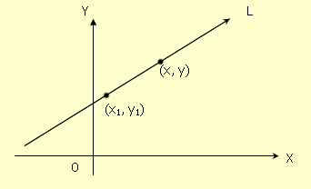
Where? การเปลี่ยนแปลงเป็นไปในทิศทางใด
แบ่งเป็น 2 ทฤษฎี
ทฤษฎีเส้นตรง (linear theory of social change)
: การสะสมการเปลี่ยนแปลงในประวัติศาสตร์ของมนุษย์จะเพิ่มพูนก้าวหน้าดีขึ้นไปเรื่อยๆ เหมือนเส้นตรง
ดี
เสื่อม

Slide 20
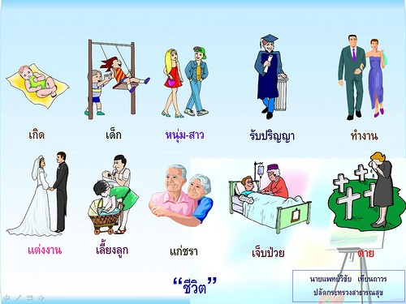
Where? การเปลี่ยนแปลงเป็นไปในทิศทางใด
แบ่งเป็น 2 ทฤษฎี
ทฤษฎีวัฏจักร (cyclical theory)
: เมื่อการเปลี่ยนแปลงเริ่มต้นที่จุดหนึ่ง แล้วพัฒนาไปแล้ว ในท้ายที่สุดก็จะย้อน เข้ามาที่จุดเริ่มต้นเดิม

Slide 21
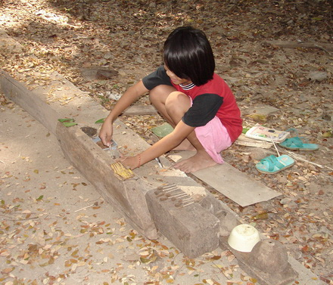
When? อัตรา เร็ว/ช้า ในการเปลี่ยนแปลง
ในแต่ละสถาบันนั้นจะเกิดขึ้นไม่เท่ากัน โดยปกติการเปลี่ยนแปลงทางเทคโนโลยี (วัฒนธรรมที่เป็นวัตถุ) จะเปลี่ยนแปลงเร็วกว่าการเปลี่ยนแปลงทางวัฒนธรรมที่ไม่ใช่วัตถุ เช่น ขนบธรรมเนียมประเพณี การจัดระเบียบทางสังคม
อาจเกิดความล่าช้าทางวัฒนธรรม อันเนื่องมาจากการปรับตัวไม่ทันกันของวัฒนธรรม

Slide 22
การเปลี่ยนแปลงทางสังคมและวัฒนธรรม ในชุมชนเมืองและชุมชนชนบท

Slide 23
การเปลี่ยนแปลงทางสังคมและวัฒนธรรม ในชุมชนเมือง
1. การเปลี่ยนแปลงในเรื่ององค์ประกอบและขนาดของชุมชนเมือง
1.1 ชาติพันธุ์ : เดิมมีเจ้านาย/ขุนนางไทยต่างชาติเข้ามา
1.2 พื้นฐานการศึกษา : ประถม มัธยม อุดมศึกษา
1.3 การประกอบอาชีพ : ธุรกิจ ผู้บริหาร ทนาย
1.4 เศรษฐกิจและสังคม : รายได้ ทรัพย์สิน

Slide 24
การเปลี่ยนแปลงทางสังคมและวัฒนธรรม ในชุมชนเมือง
2. การเปลี่ยนแปลงในเรื่องระบบความสัมพันธ์ของชุมชนเมือง
2.1 การเปลี่ยนแปลงการจัดระเบียบสังคม โครงสร้างชนชั้น : ฝ่ายปกครอง และฝ่ายที่ถูกปกครอง เช่น เจ้า ขุนนาง ไพร่ ทาส
2.2 การเปลี่ยนแปลงลักษณะความสัมพันธ์ระหว่างบุคคลของคนในเมือง : สมาชิกในชุมชนจะรู้จักกันเป็นไปได้น้อยมาก

Slide 25
2.3 โครงสร้างและหน้าที่ครอบครัวในเมือง เช่น
- ขนาดและองค์ประกอบของครัวเรือน : ขนาดใหญ่(บ้าน)→เจ้า ขุนนาง
- หน้าที่ครอบครัว : มีการแบ่งแยกหน้าที่ทำงาน
- ความสัมพันธ์ในครอบครัวในเมือง : (อดีต) ชายมักเป็นใหญ่ ลูกๆต้องเคารพบิดามารดา (ปัจจุบัน)อำนาจของสามีที่มีต่อภรรยาจะลดลงในบางครอบครัว อำนาจควบคุมสมาชิกในครอบครัวรุ่นอาวุโสลดน้อยลง
- แบบแผนของการเกิดและการแตกสลายของครอบครัว คือ การเลือกคู่ครองและการหย่าร้าง → เดิมผู้ปกครองเลือกคู่ให้ และปัจจุบันการแตกหักกันง่ายกว่าเดิม

Slide 26
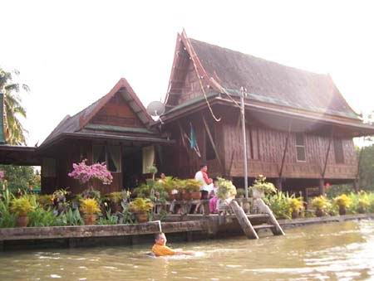
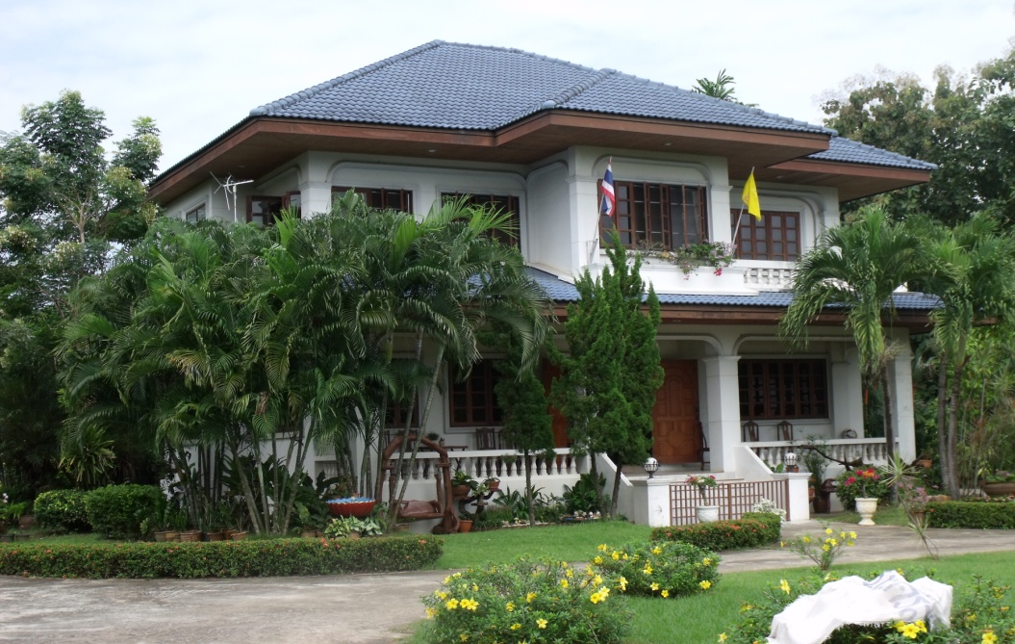
3. การเปลี่ยนแปลงลักษณะวัฒนธรรม
3.1 ลักษณะการเปลี่ยนแปลงของสถาบันทางสังคมและวัฒนธรรมในเมือง เช่น วัด การเปลี่ยนแปลงรูปลักษณ์ของเมือง การพัฒนาการของสถาบันสังคมเฉพาะอย่าง
3.2 การเปลี่ยนแปลงระบบความรู้ประยุกต์วิทยาและระบบความคิด เช่น ความรู้ทางด้านการแพทย์แผนไทย ประวัติศาสตร์ ฯลฯ มักอ้างอิงกับพุทธศาสนา

Slide 27
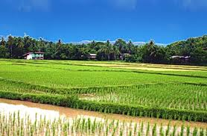
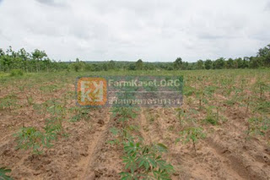
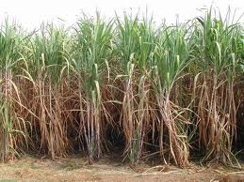
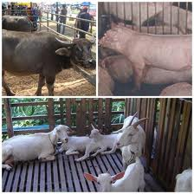
การเปลี่ยนแปลงทางสังคมและวัฒนธรรมในชุมชนชนบท
การเปลี่ยนแปลงในเรื่ององค์ประกอบและขนาดของชุมชนชนบท เช่น การประกอบอาชีพเกษตรกรรม เช่น การทำนา ทำไร่ เลี้ยงสัตว์ ฯลฯ

Slide 28
การเปลี่ยนแปลงทางสังคมและวัฒนธรรมในชุมชนชนบท(ต่อ)
2. การเปลี่ยนแปลงในลักษณะระบบความสัมพันธ์ของคนในชุมชน เช่น
- เดิมคนในชนบทจะผูกพันกันเหนียวแน่นด้วยสายสัมพันธ์ 4 ประการ คือ การมีศาสนา การมีถิ่นฐาน การมีสายเลือด และอาชีพเดียวกัน
- เดิมมีการแลกเปลี่ยนสินค้ากัน มีการผลิตเพื่อบริโภคในครัวเรือน ปัจจุบันผลิตเพื่อการค้า
2.1 การเปลี่ยนแปลงการจัดระเบียบสังคม โครงสร้างชนชั้น เป็นแบบเครือญาติ
2.2 รูปแบบและหน้าที่ครอบครัว : จากครอบครัวขยายเป็นครอบครัวเดี่ยว
3. การเปลี่ยนแปลงลักษณะทางวัฒนธรรม เช่น เดิมใช้ปุ๋ยชีวภาพ ปลูกผักกินเอง ทำอาหารทางเอง ปัจจุบัน ปลูกเพื่อขาย ใช้ปุ๋ยเคมี ซื้ออาหารถุง (พุ่มพวง)

Slide 29
เปรียบเทียบความแตกต่างของสังคมและวัฒนธรรม แบบชนบทและแบบเมือง
ปัจจัยทางภูมิศาสตร์และนิเวศวิทยา
ปัจจัยความสามารถและวิธีการผลิตโภคทรัพย์
ปัจจัยการจัดและควบคุมระเบียบของสังคม
ปัจจัยความเชื่อและค่านิยม
คำถาม ?

Slide 30
นักศึกษาจะพบสิ่งต่อไปนี้ได้ในสังคมแบบใดมากกว่ากัน
รายการ | สังคมชนบท | สังคมเมือง
1. อัธยาศัยไมตรี ต้อนรับขับสู้คนแปลกหน้า

2. การนับถือยำเกรงเจ้าหน้าที่ปกครอง

3. การทำบุญทำทานและบวชเรียน

4. การทำมาหากินที่ต้องอาศัยธรรมชาติ

5. การเอารัดเอาเปรียบ ฉวยโอกาส

6. การหาความสุขสนุกสำราญทางโลก

7. โอกาสในการศึกษาเล่าเรียน

8. การเสี่ยงโชคผจญภัยในโอกาสต่างๆ


Slide 31
เปิดโอกาสซักถามครับ

Slide 32
ใครตั้งใจฟังขอให้ได้ A
(Thank you so much)

